Slide 1
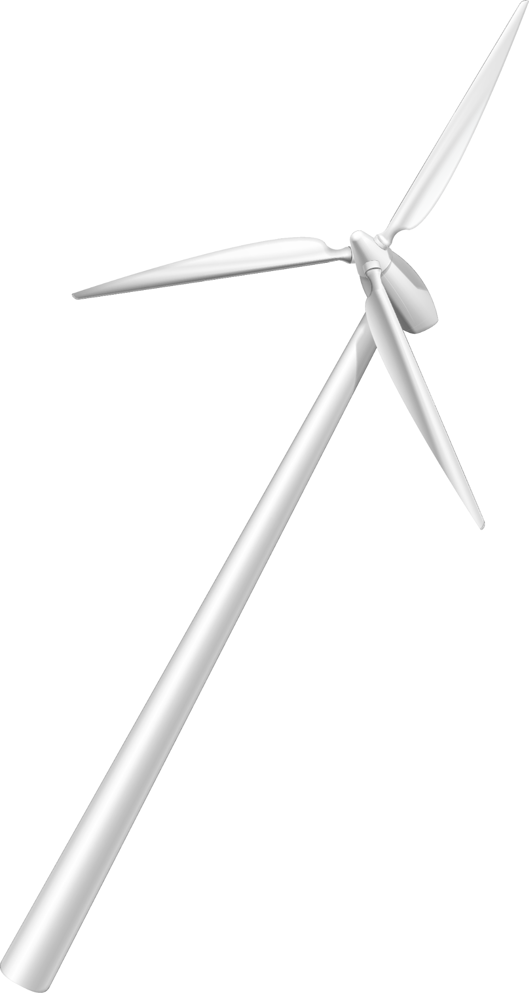
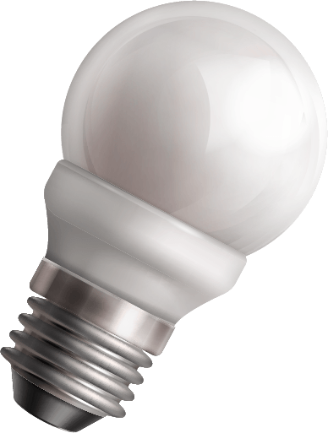

الشغل والآلات البسيطة
الفصل الحادي عشر

Slide 2
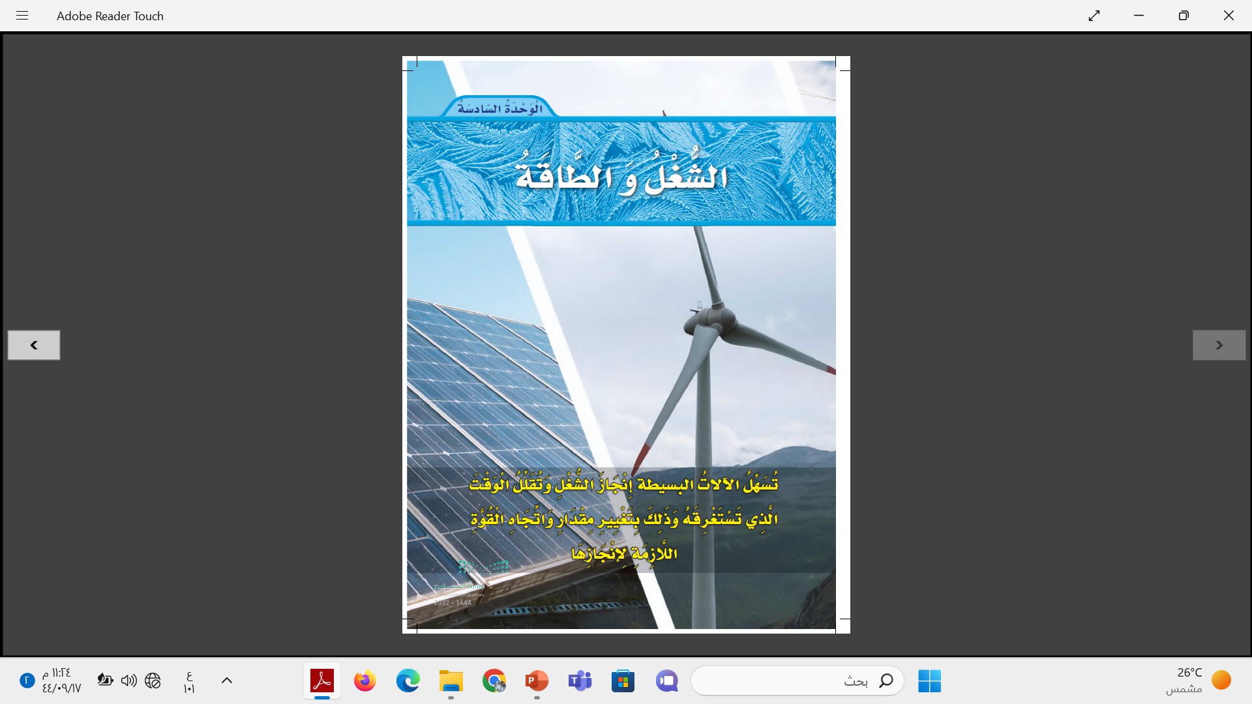

Slide 3
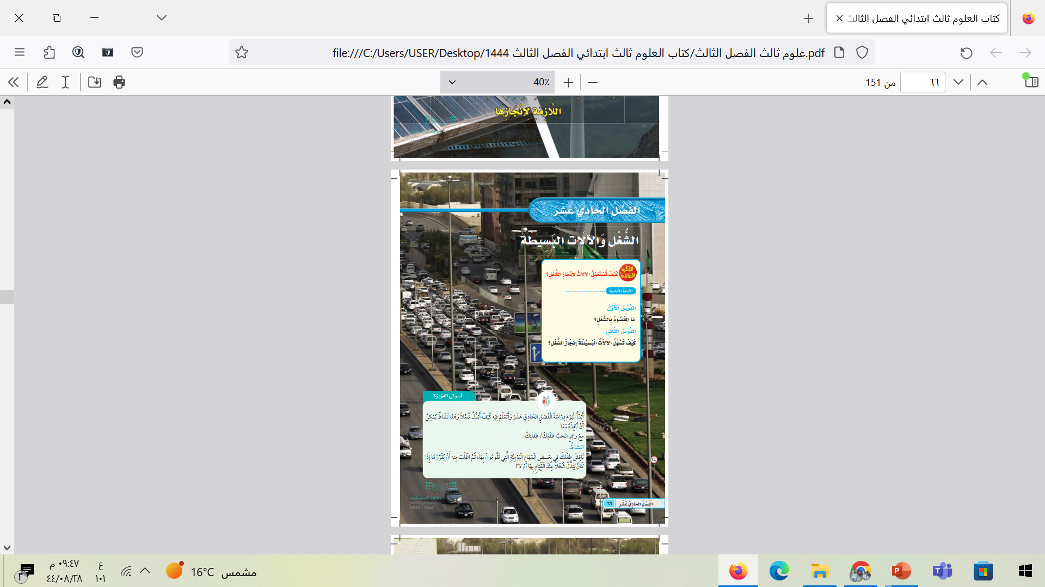

Slide 4
كيف تساعد الآلات على انجاز الشغل؟
اذكر بعض الآلات التي نستعملها في
المنزل؟

Slide 5
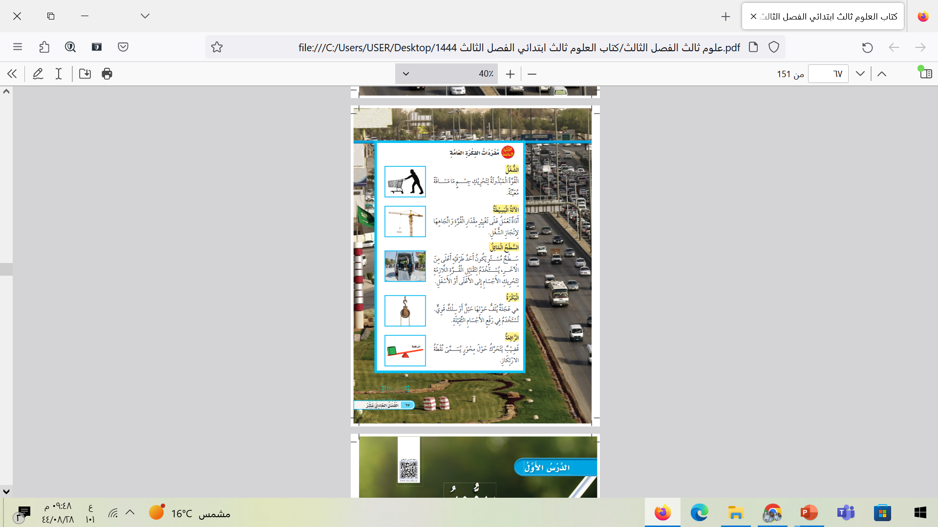

Slide 6
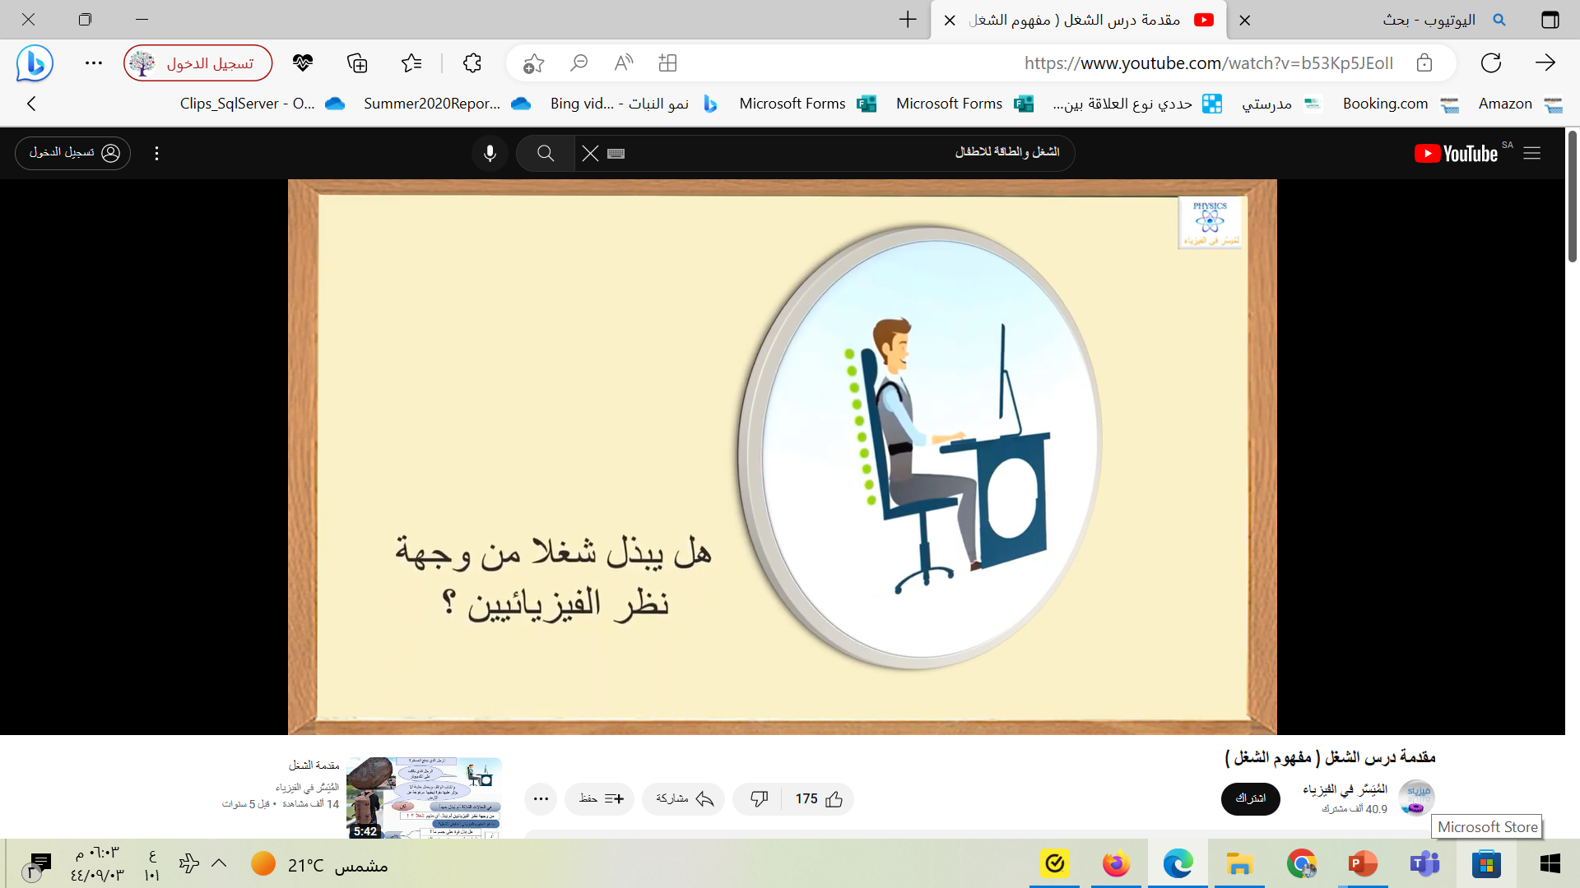
هل يبذل هذا الرجل شغل؟

Slide 7
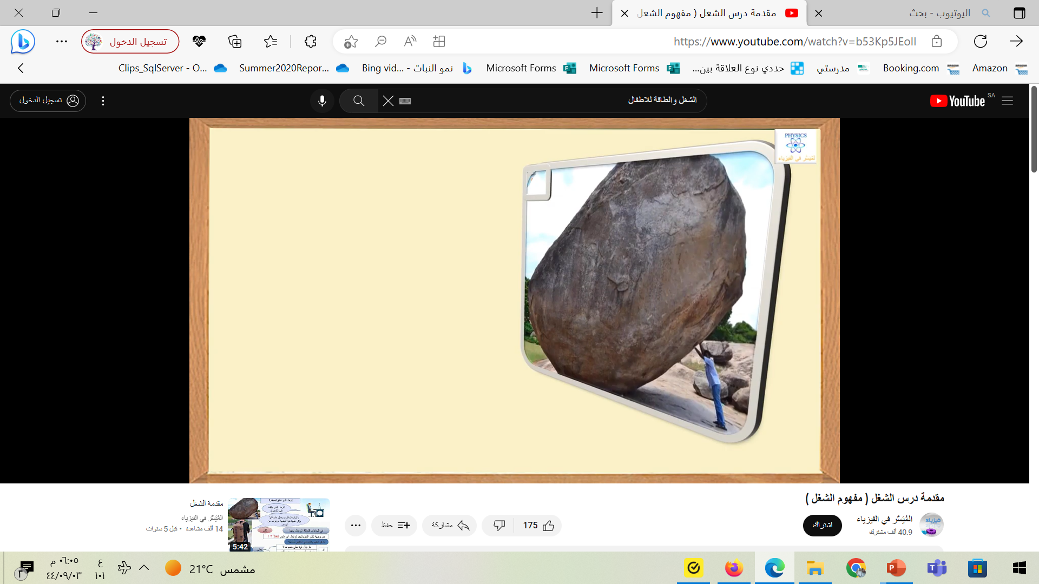
هل يبذل هذا الرجل شغل؟

Slide 8
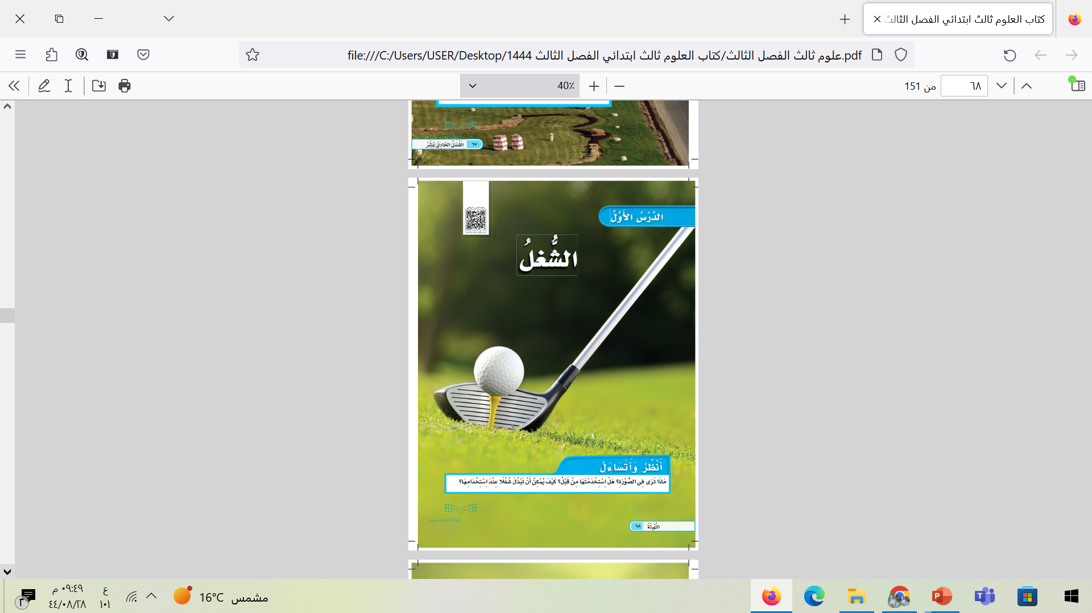

Slide 9
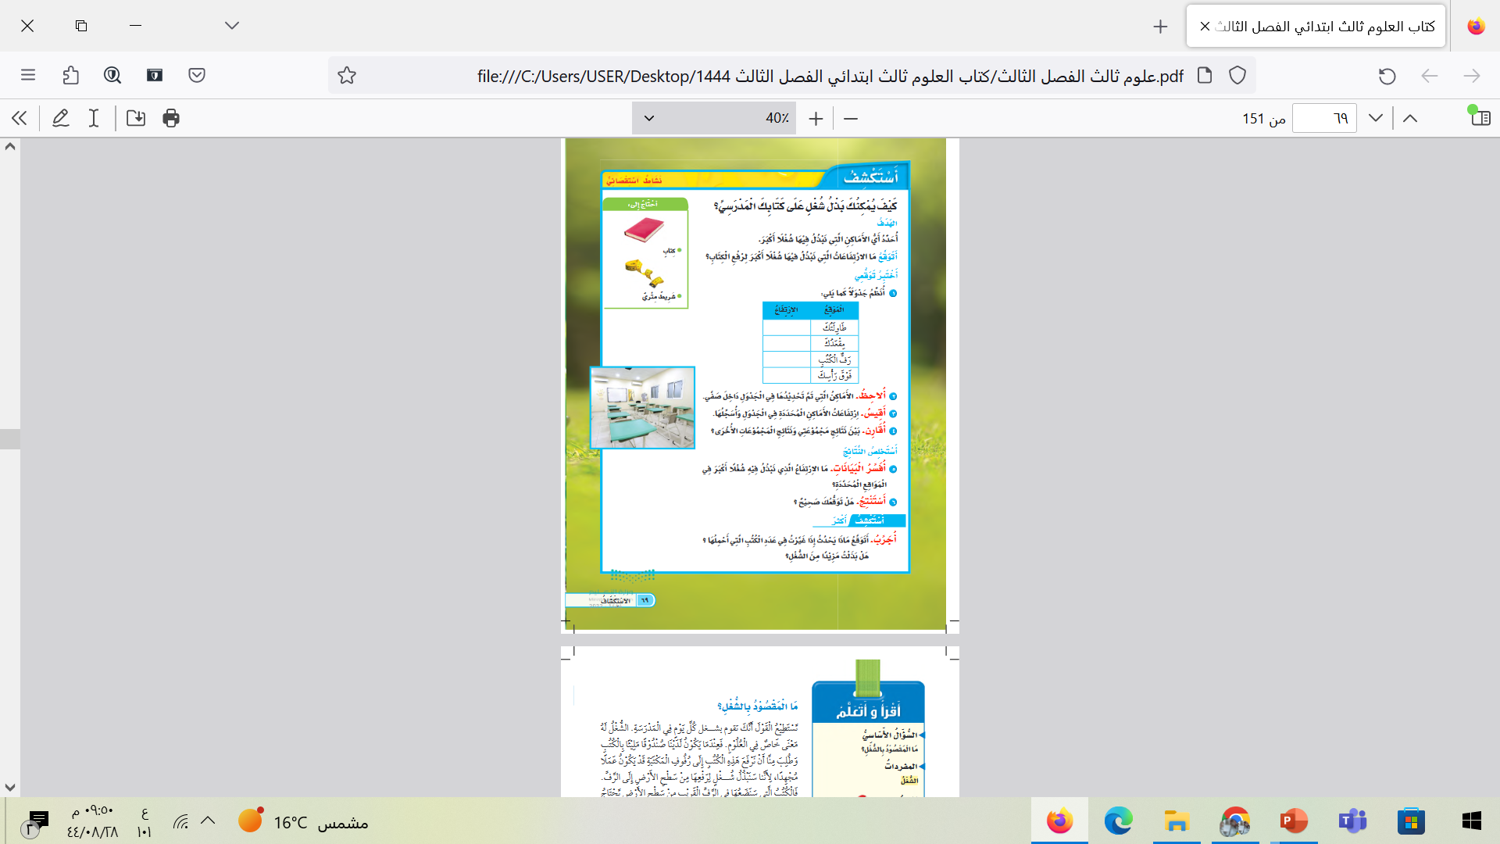

Slide 10
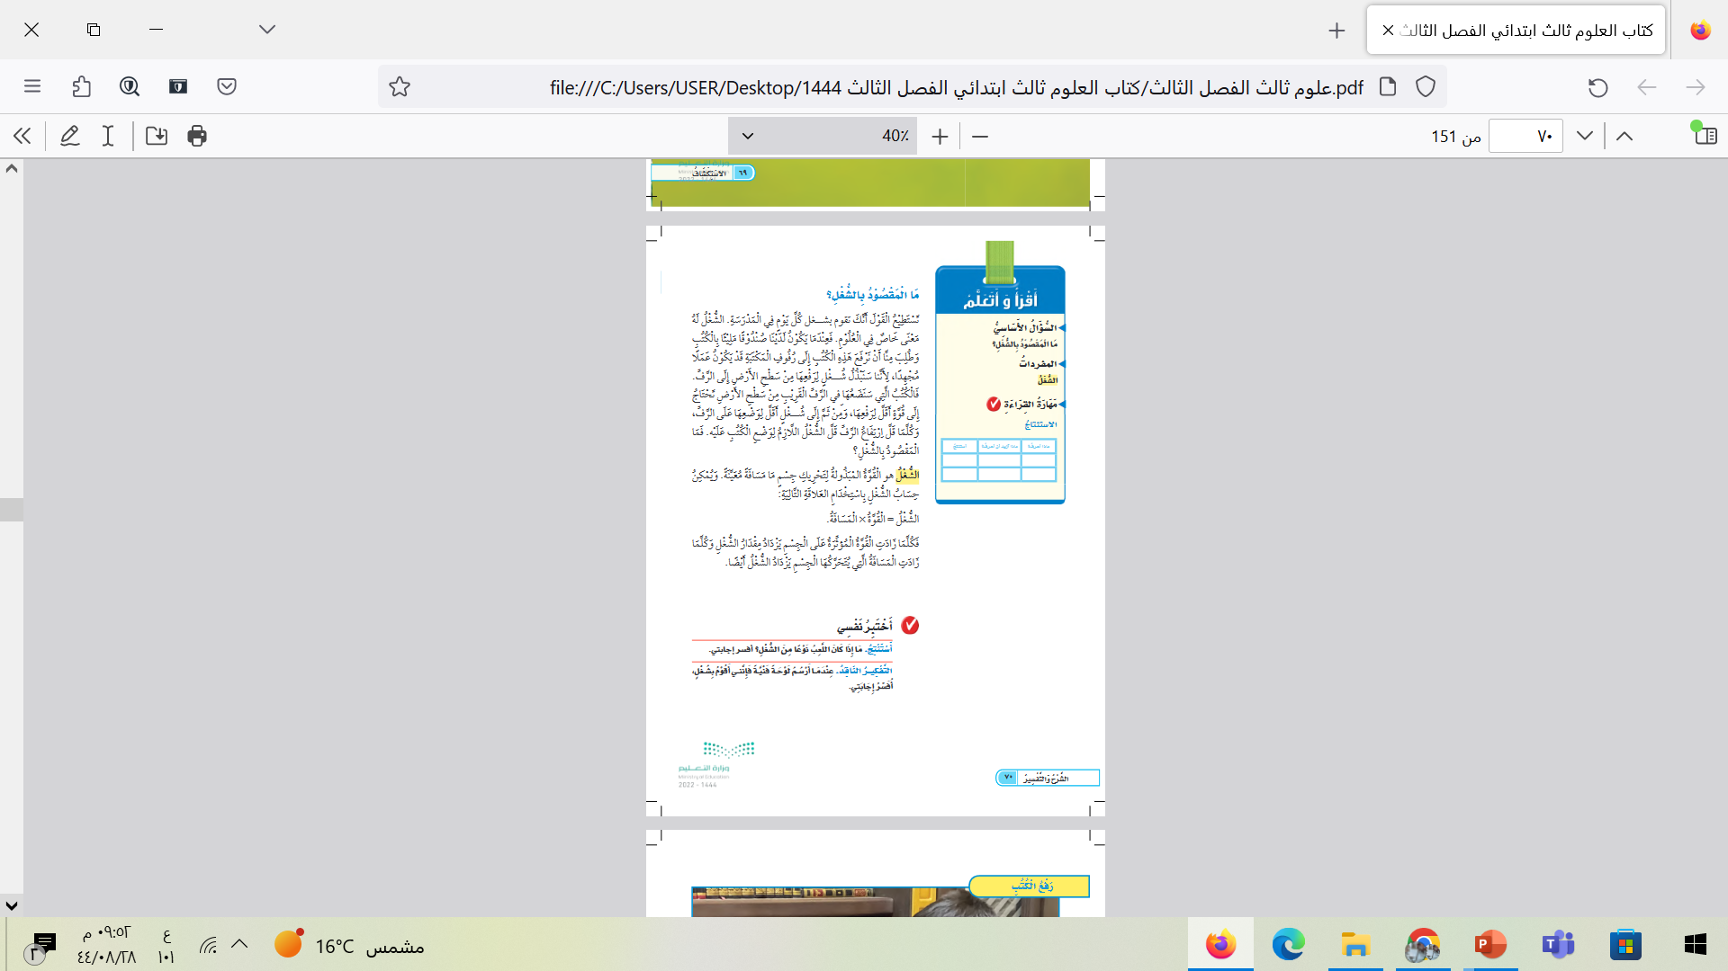
ما المقصود بالشغل ؟

Slide 11
هل يبذل هؤلاء الأطفال شغل ؟

Slide 12
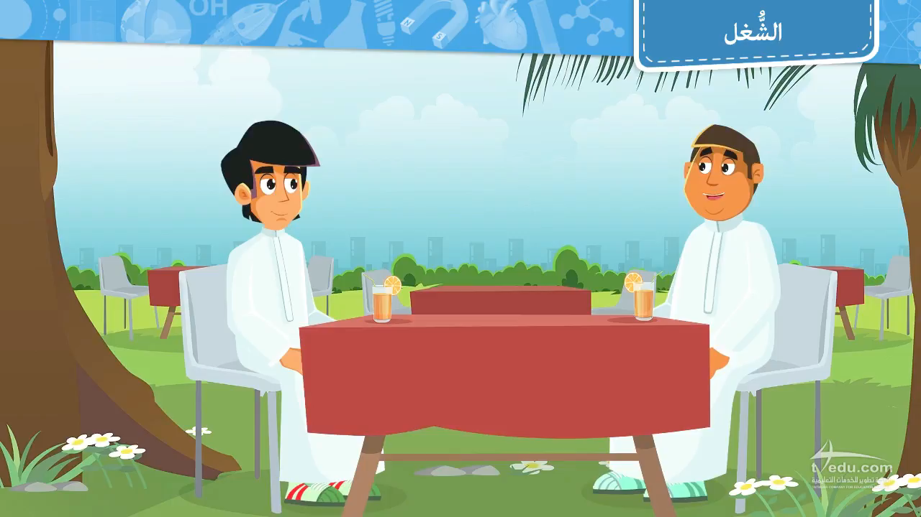

Slide 13
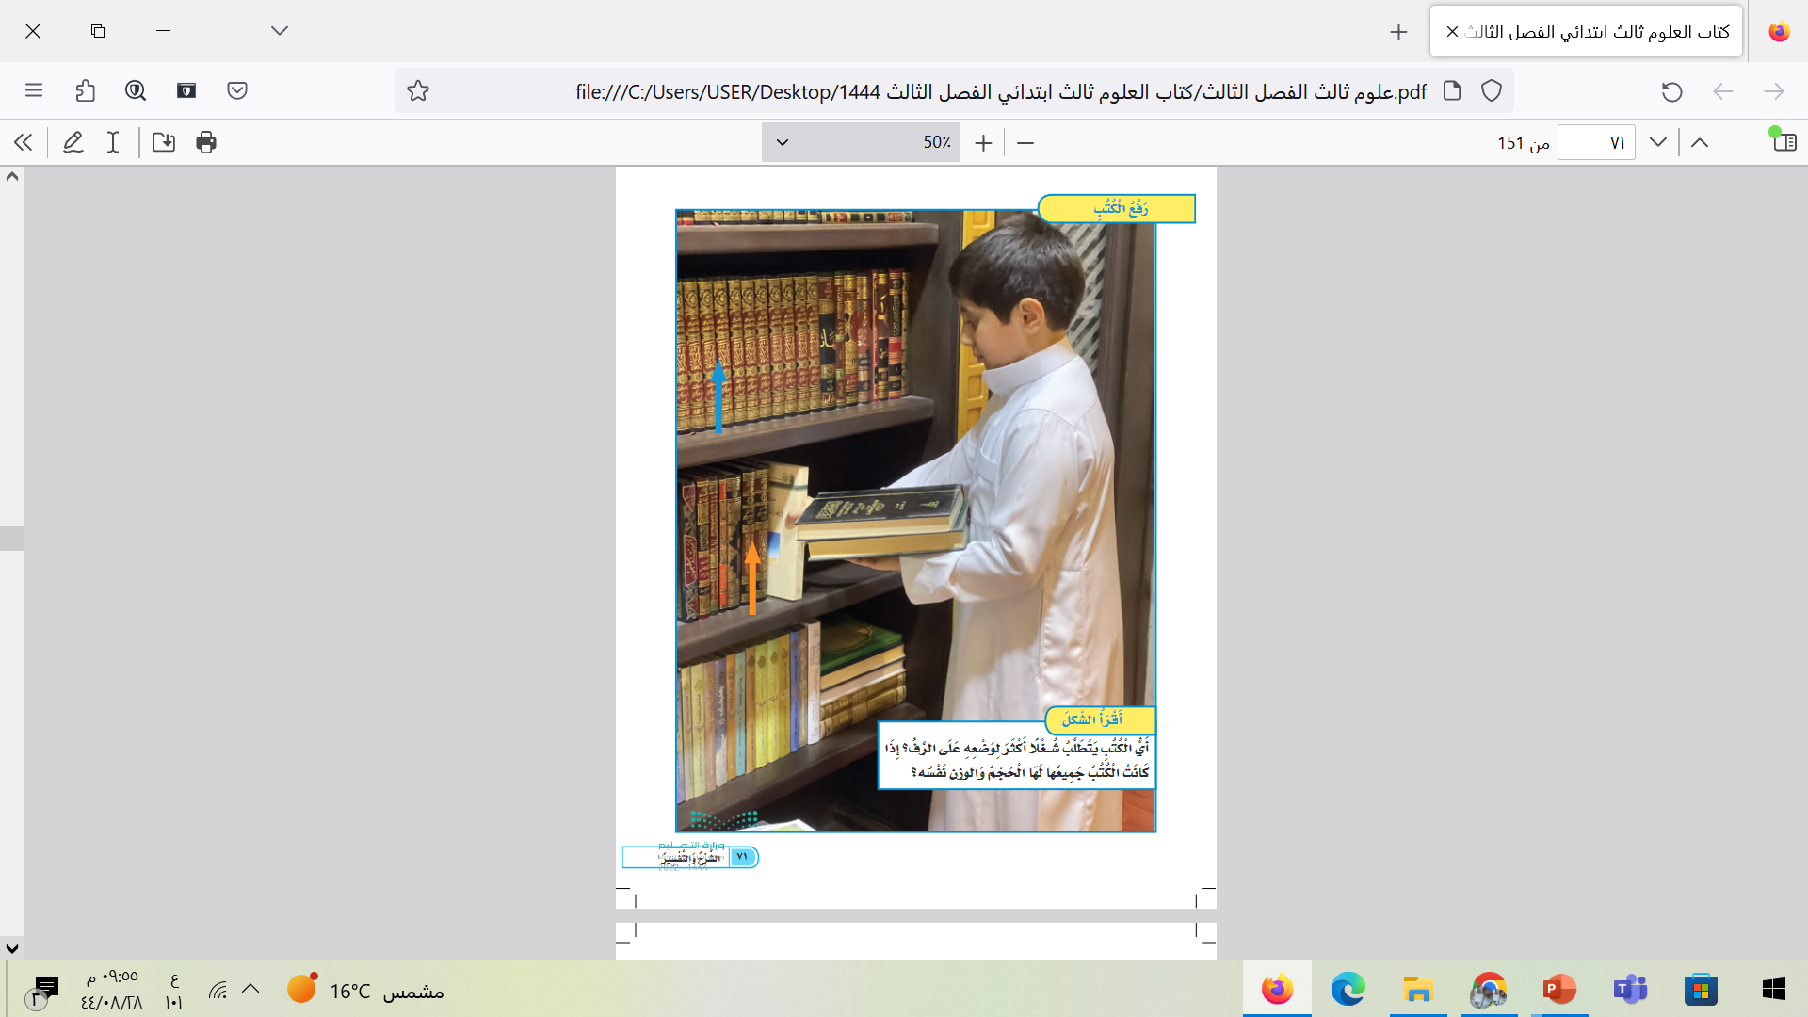

Slide 14
ما هو الشغل؟
القوة المبذولة لتحريك جسم ما مسافة
معينة .

Slide 15
v
h

Slide 16
كيف يمكن حساب الشغل ؟
الشغل = القوة × المسافة

Slide 17
01
كلما زادت القوة المؤثرة على الجسم
يزداد مقدار الشغل .
كلما زادت المسافة التي يتحركها الجسم
يزداد الشغل أيضا.

Slide 18
أيهم يبذل شغلا أكثر ؟

Slide 19
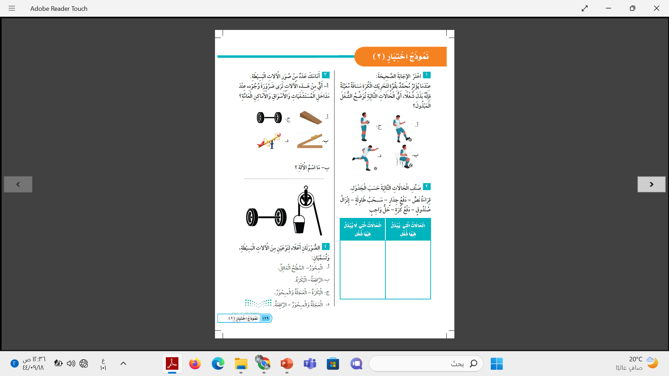

Slide 20
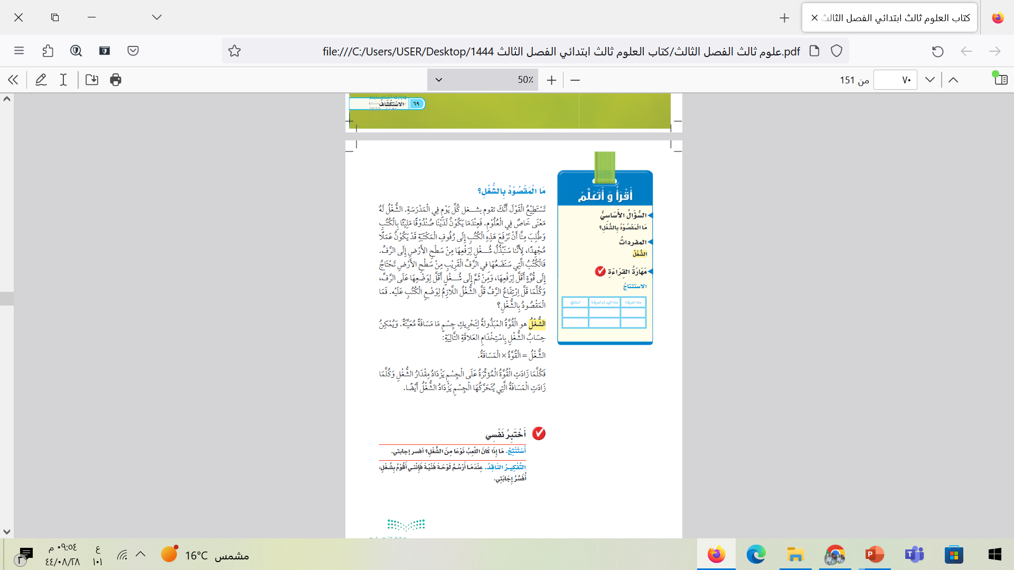

Slide 21
اختار الإجابة الصحيحة:
أي العبارات التالية يدل على بذل الشغل:
أ – التفكير بحل مسألة .
ب- حمل كأس بيدي.
ج- التقاط قلم .
د- دفع حائط الغرفة.

Slide 22
اختار الإجابة الصحيحة:
هل العبارة صحيحة ام خاطئة؟
عندما تذهب من بيتك إلى المدرسة فإنك
لا تبذل شغلا.
✗

Slide 23
اختار الإجابة الصحيحة:
هل العبارة صحيحة ام خاطئة؟
الشغل هو القوة المبذولة لتحريك جسم ما
مسافة معينة.
✓

Slide 24
اختار الإجابة الصحيحة:
هل العبارة صحيحة ام خاطئة؟
الكتب عندما أضعها على رف بعيد أبذل شغلا
أقل من الكتب التي أضعها على الرف القريب.
✗

Slide 25
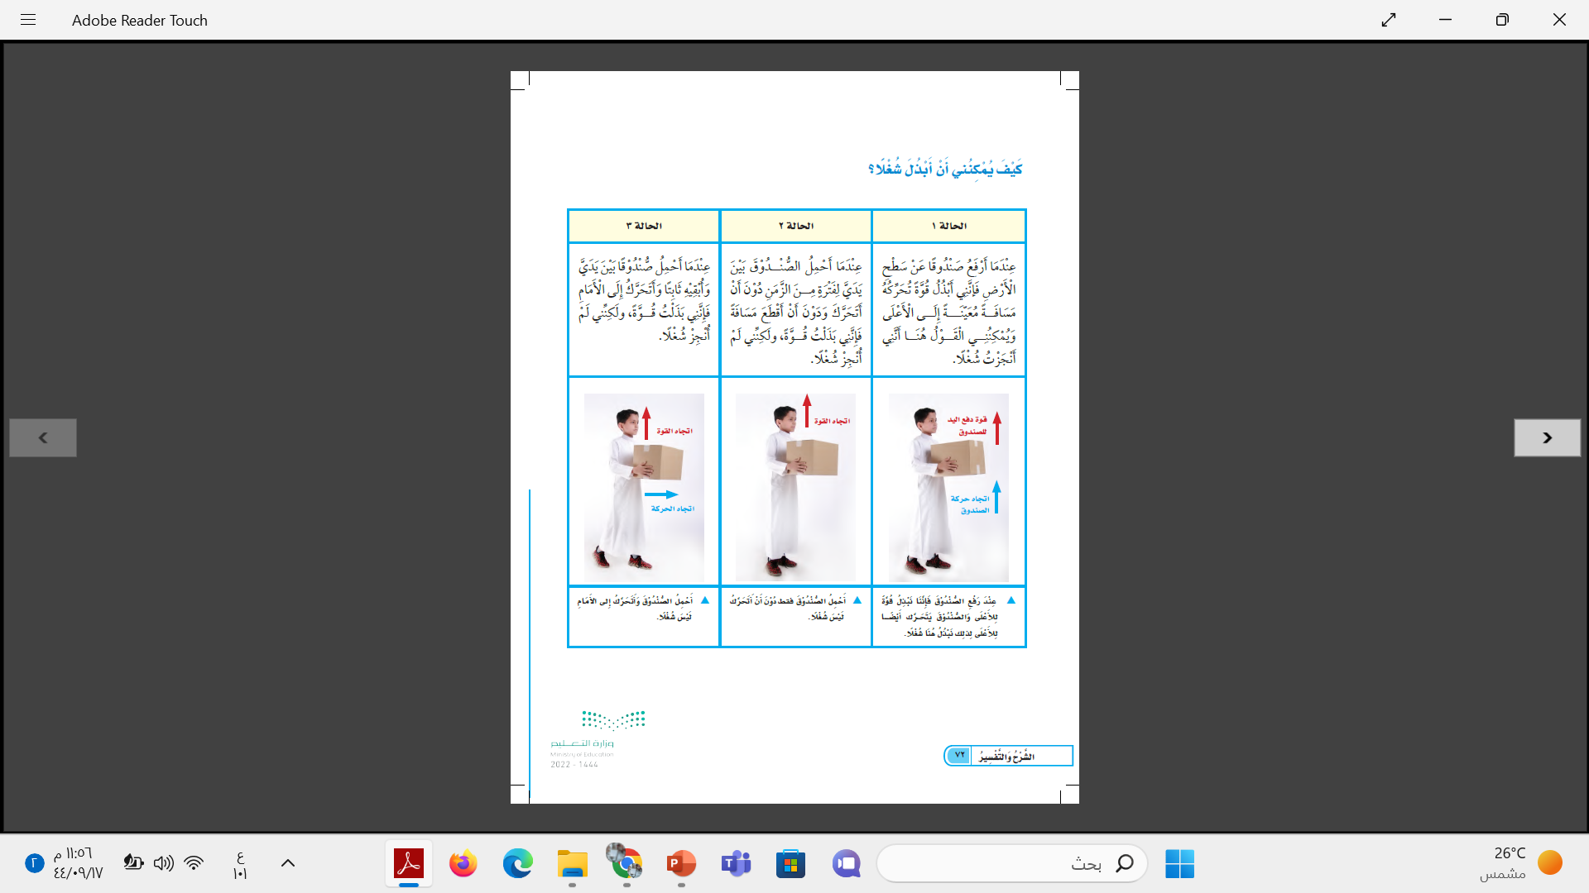
كيف يمكنني أن أبذل شغل؟

Slide 26
كيف يمكنني أن أبذل شغل؟

Slide 27
كيف يمكنني أن أبذل شغل؟

Slide 28
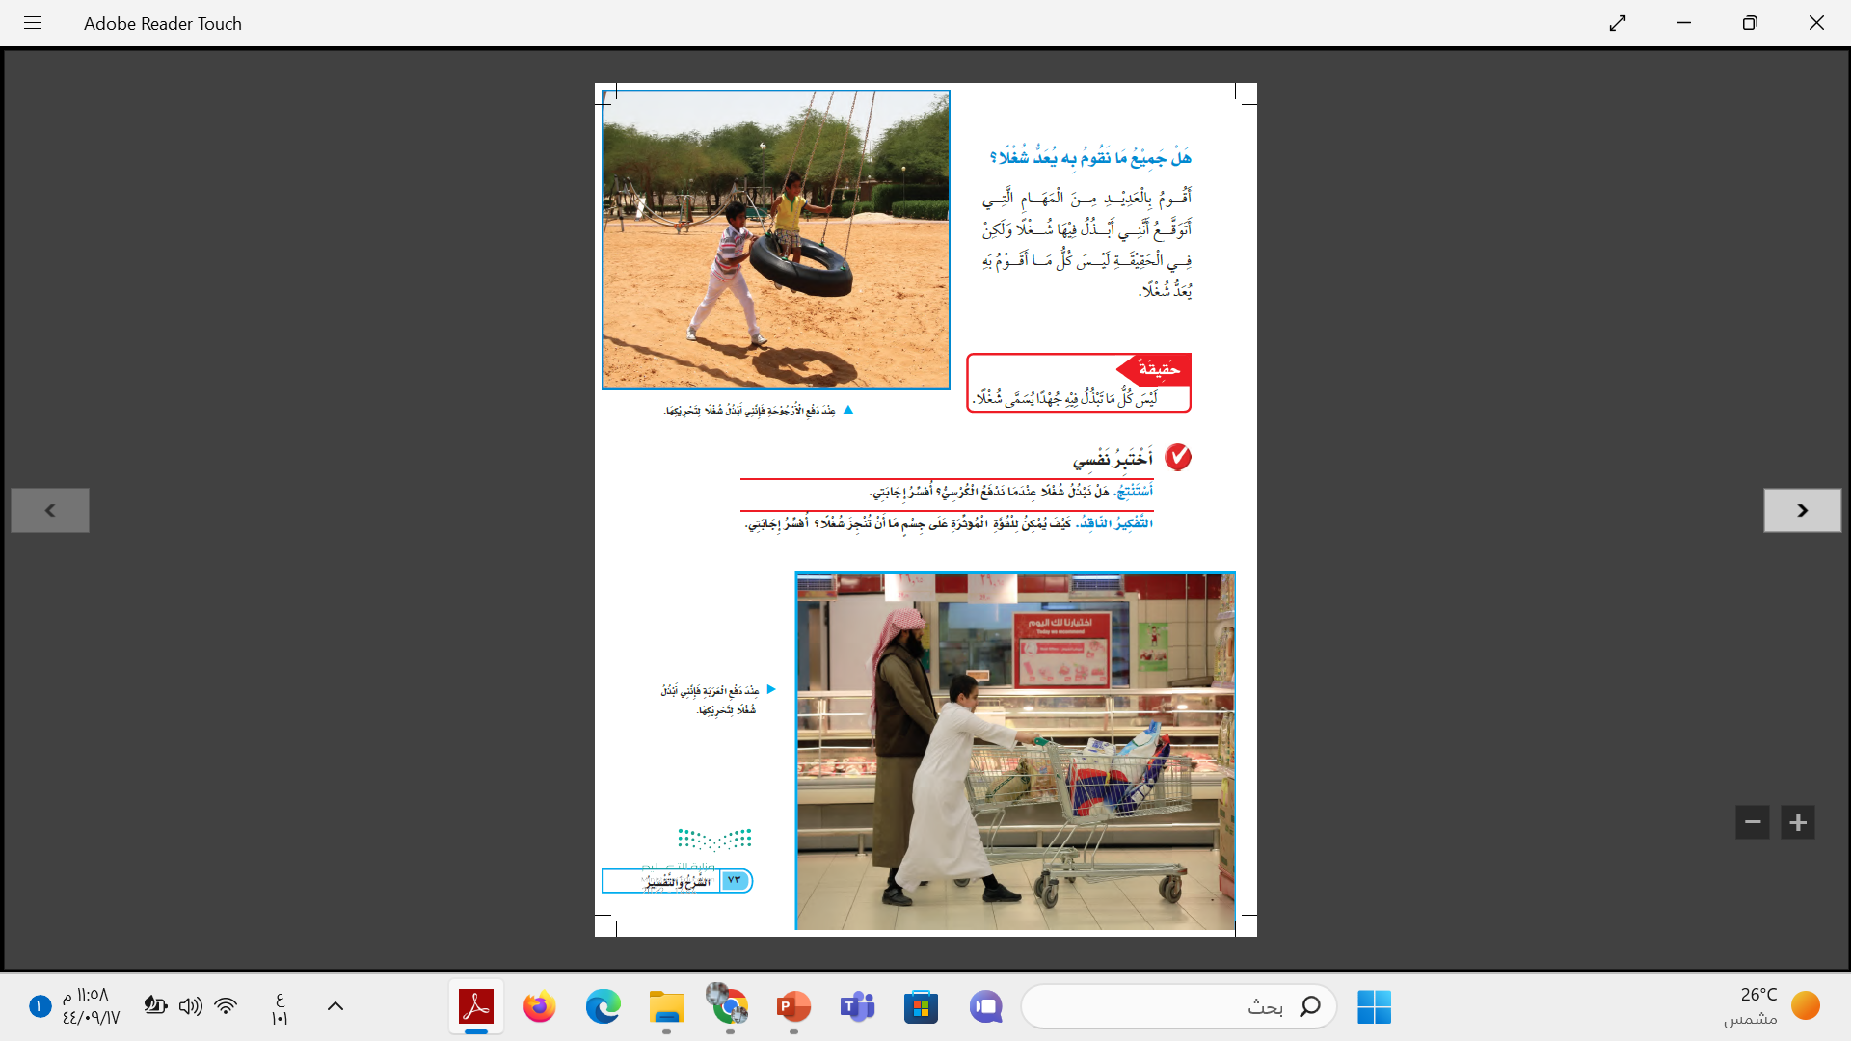

Slide 29
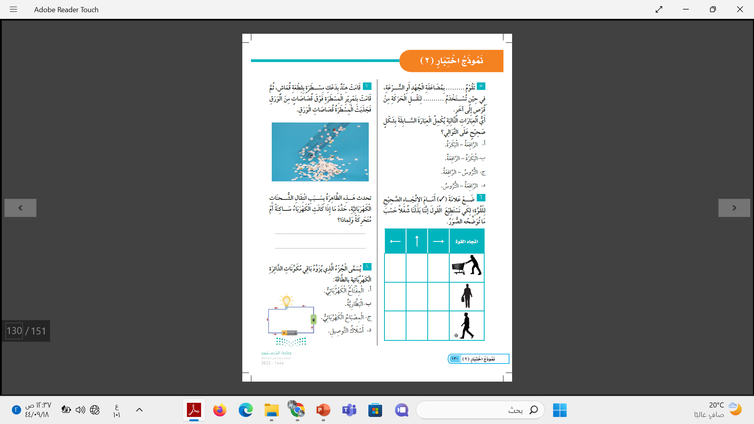

Slide 30
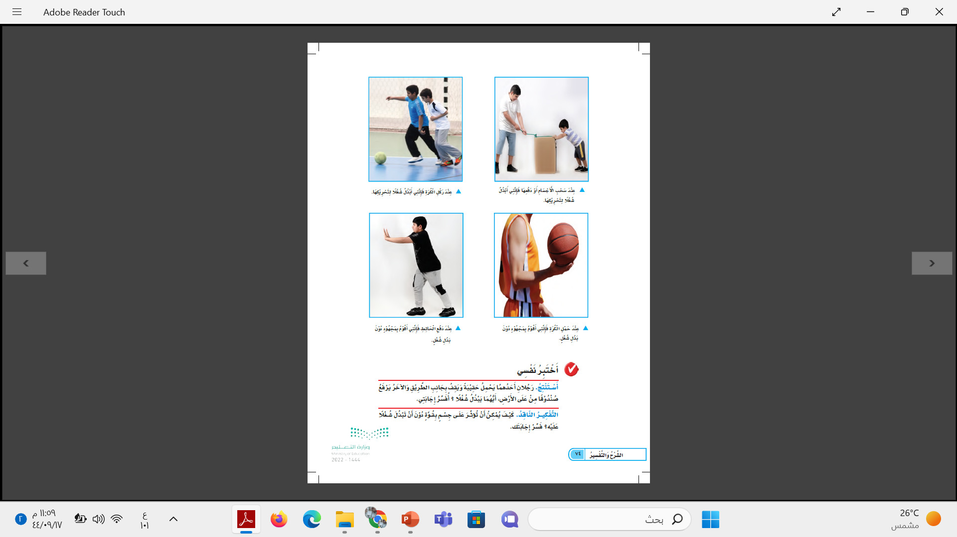

Slide 35
